Slide 1

Análise e Desenvolvimento de Sistemas
Aula 02
Gilson Simões Gonçalves
gilson.sgoncalves@sp.senac.br

Slide 2
Calendário
08/FEV |  | 19/ABR
15/FEV |  | 26/ABR
22/FEV |  | 03/MAI
01/MAR | CARNAVAL | 10/MAI
08/MAR |  | 17/MAI
15/MAR |  | 24/MAI
22/MAR |  | 31/MAI | AVALIAÇÃO/ADO
29/MAR |  | 07/JUN | VISTA DE PROVA
05/ABR | AVALIAÇÃO/ADO | 14/JUN | ÚLTIMA AULA
12/ABR | VISTA DE PROVA

Slide 3
Analise e Projeto de Sistemas
Vocês já pararam para pensar como era realizado todo o gerenciamento de uma empresa:
Sem o uso de sistemas de informação?
Como o estoque era controlado?
Como as contas a pagar e receber eram administradas?

Slide 4
Analise e Projeto de Sistemas
Todo o processo era realizado manualmente, em geral utilizando algum tipo de planilha, manual ou eletrônica, e livros caixa.
Era um processo bem trabalhoso e de difícil gerenciamento, não?
Certamente, um sistema de informação acaba por facilitar as atividades diárias de uma empresa, permitindo maior controle e gerenciamento.

Slide 5
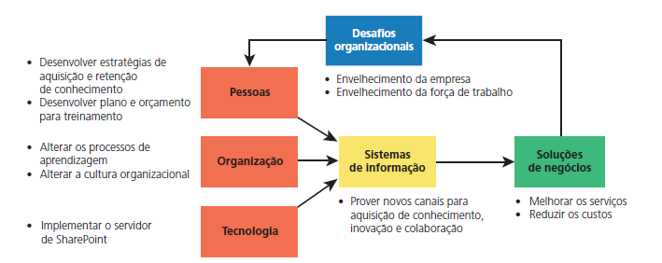
Analise e Projeto de Sistemas
Laundon & Laundon – 11ª edição

Slide 6
O papel dos sistemas de informação no ambiente de negócios contemporâneo
Os negócios nos Estados Unidos ou no restante da economia global já não são os mesmos.
Em 2013, as empresas norte-americanas investiram quase 1 trilhão de dólares em hardware e software para sistemas de informação e em equipamentos para telecomunicações — mais da metade de todo o capital norte-americano para investimento.
Além disso, gastarão outros 600 bilhões de dólares em consultoria e serviços de gestão e tecnologia da informação — grande parte no redesenho das operações organizacionais para tirar proveito
dessas novas tecnologias.

Slide 7
O papel dos sistemas de informação no ambiente de negócios contemporâneo
Mais da metade de todo o investimento anual privado nos Estados Unidos envolve tecnologias e sistemas de informação, e essas despesas cresceram cerca de 4% em 2012, muito mais que o crescimento da economia norte-americana como um todo (BEA,
No mundo todo, os gastos com tecnologia da informação ultrapassaram 3,6 trilhões de dólares.

Slide 8
Como os sistemas de informação estão transformando o ambiente de negócios
Para ver os resultados desses gastos maciços, basta observar como as pessoas estão conduzindo os negócios.
Os telefones celulares, smartphones, tablets, e-mails e conferências on-line através da Internet têm se tornado ferramentas essenciais para os negócios.
Em 2012, mais de 102 milhões de empresas tinham um site registrado na Internet.

Slide 9
Como os sistemas de informação estão transformando o ambiente de negócios
Aproximadamente 193 milhões de adultos norte-americanos estão on-line, 19 milhões compram algo diariamente pela Internet, outros 40 milhões pesquisam em busca de um produto, e 116 milhões utilizam ferramentas de busca.
O que isso significa é que se você e sua empresa não estiverem conectados à Internet e às redes sem fio, é possível que não estejam sendo tão eficientes quanto poderiam.

Slide 10
Como os sistemas de informação estão transformando o ambiente de negócios
Apesar da crise econômica, em 2012, somente nos Estados Unidos a FedEx transportou mais de um bilhão de encomendas, a maior parte de um dia para outro, e a United Parcel Service (UPS), mais de 4 bilhões, uma vez que as empresas procuraram perceber e responder às rápidas mudanças das necessidades dos clientes, minimizar estoques e atingir níveis mais altos de eficiência operacional.

Slide 11
Como os sistemas de informação estão transformando o ambiente de negócios
O crescimento do comércio eletrônico teve um impacto significativo no transporte de volumes da UPS.
As cadeias de abastecimento tornaram-se mais rápidas e empresas de todos os portes passaram a depender da entrega imediata de seu estoque para ajudá-las a competir.

Slide 12
Como os sistemas de informação estão transformando o ambiente de negócios
Atualmente, as empresas gerenciam seus estoques quase que em
tempo real, para reduzir os custos gerais e entrar mais rápido no mercado.
Se você não faz parte desta nova economia de cadeia de abastecimento, é possível que seu negócio não seja tão eficiente quanto poderia.

Slide 13
Como os sistemas de informação estão transformando o ambiente de negócios
Enquanto os jornais continuam a perder leitores, 150 milhões de pessoas leem ao menos parte das notícias on-line, 110 milhões leem de fato jornais on-line e 170 milhões utilizam uma rede social como Facebook, ou Google.
Mais de 100 milhões de pessoas realizam operações bancárias on-line, e 74 milhões leem blogs, criando uma explosão de novos escritores, leitores e novos meios para o consumidor dar seu feedback, os quais não existiam.

Slide 14
Como os sistemas de informação estão transformando o ambiente de negócios
Adicionada ao mix de novas mídias sociais, cerca de 100 milhões de pessoas utilizam Twitter, serviço de mensagens por Internet e celular, e 80% das empresas da Fortune 500 utilizam o serviço para comunicação com clientes. Isso significa que seus clientes têm mais poder e podem conversar uns com os outros sobre os produtos e serviços oferecidos pelo seu negócio.

Slide 15
Como os sistemas de informação estão transformando o ambiente de negócios
Você tem um sólido programa on-line de relacionamento com o cliente? Sabe o que seus clientes andam falando sobre sua empresa? O seu departamento de marketing está atento?
O e-commerce e a publicidade na Internet cresceram em 2013 cerca de 7%, enquanto a publicidade tradicional não apresentou nenhum crescimento.
As receitas de publicidade on-line do Google ultrapassaram os 50 bilhões de dólares em 2012.

Slide 16
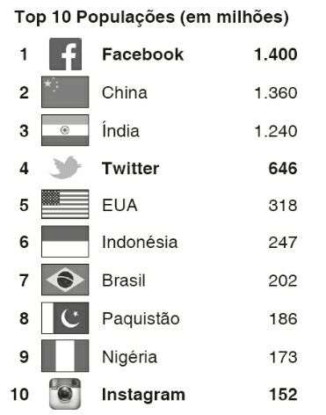
Como os sistemas de informação estão transformando o ambiente de negócios
Usuários ativos de sites de mídia social em comparação com a população dos maiores países do mundo.
1 | Facebook | 2.800
2 | China | 1.452
3 | Índia | 1.410
4 | Instagram | 1.300
5 | Twitter | 436
6 | EUA | 335
7 | Indonésia | 279
8 | Paquistão | 228
9 | Brasil | 216
10 | Nigéria | 215

Slide 17
Como os sistemas de informação estão transformando o ambiente de negócios
1 | Facebook | 2.895
2 | Yutube | 2.291
3 | Instagram | 1.393
4 | TikTok | 1.000
5 | LinkdIn | 740
6 | Sina Weibo | 566
7 | SnapChat | 538
8 | Kuaishou | 506
9 | Pinterest | 454
10 | Twitter | 436
11 | Reddit | 430
Maiores redes sociais 2022
Fonte - https://www.oficinadanet.com.br/post/16064-quais-sao-as-dez-maiores-redes-sociais#:~:text=A%20cria%C3%A7%C3%A3o%20de%20Mark%20Zuckerberg,bilh%C3%B5es%20de%20usu%C3%A1rios%20ativos%20mensalmente.

Slide 18
Como os sistemas de informação estão transformando o ambiente de negócios
Resumidamente, é uma nova maneira de fazer negócios e isso afetará a sua futura carreira em grande medida.
Mudanças no ambiente de negócios são geralmente acompanhadas por mudanças nos postos de trabalho e nas profissões.

Slide 19
O que há de novo em sistemas de informação?
Muita coisa! O que faz do sistema de informação gerencial o assunto mais excitante nos negócios é a mudança contínua em tecnologia, a gestão do uso da tecnologia e o impacto no sucesso dos negócios.
Novos negócios e setores aparecem enquanto os antigos desaparecem, e empresas bem-sucedidas são aquelas que aprendem como usar as novas tecnologias.

Slide 20
5 grandes empresas que morreram por falta de inovação
Blockbuster
Yahoo
Kodak
Blackberry
Xerox
Fonte :https://www.ospcontabilidade.com.br/blog/5-grandes-empresas-que-morreram-por-falta-de-inovacao/

Slide 21
O que há de novo em sistemas de informação?
Existem três mudanças inter-relacionadas na área de tecnologia:
(1) a plataforma digital móvel, composta por smartphones e tablets, (2) o uso crescente de “big data” nos negócios e
(3) o crescimento da “computação em nuvem”, onde mais e mais softwares corporativos são executados na Internet.

Slide 22
O que há de novo em sistemas de informação?
IPhones, celulares Android, BlackBerrys e tablets de alta definição não são simplesmente itens de entretenimento.
Eles representam novas plataformas de computação e mídia emergentes baseadas em uma variedade de novas tecnologias de hardware e software.

Slide 23
O que há de novo em sistemas de informação?
Os gerentes usam costumeiramente a colaboração on-line e tecnologias sociais para tomar melhores decisões de maneira mais rápida.
À medida que o comportamento gerencial muda, modifica-se também o modo como o trabalho é organizado, coordenado e avaliado.
Conectando os empregados que trabalham em equipes e projetos, a rede social está onde o trabalho é feito, onde os planos são executados e onde os gerentes gerenciam.

Slide 24
O que há de novo em sistemas de informação?
Os dados gerados a partir dessas redes sociais, bem como do tráfego da Web e os dados de monitoração gerados por máquinas a partir de sensores formam um vasto conjunto de dados, o Big Data, que oferece o potencial para uma análise e percepção muito mais refinadas dos dados.

Slide 25
O que há de novo em sistemas de informação?
A força da computação em nuvem e o crescimento da plataforma digital móvel significam que as organizações podem confiar mais em tele trabalho, trabalho remoto e tomada de decisão distribuída.
Essa mesma plataforma indica que as empresas podem terceirizar um volume maior de trabalho e confiar em mercadospara construir valor.
Significa também que as empresas podem contribuir com os fornecedores e clientes na criação de novos produtos ou no aprimoramento de produtos existentes.

Slide 26
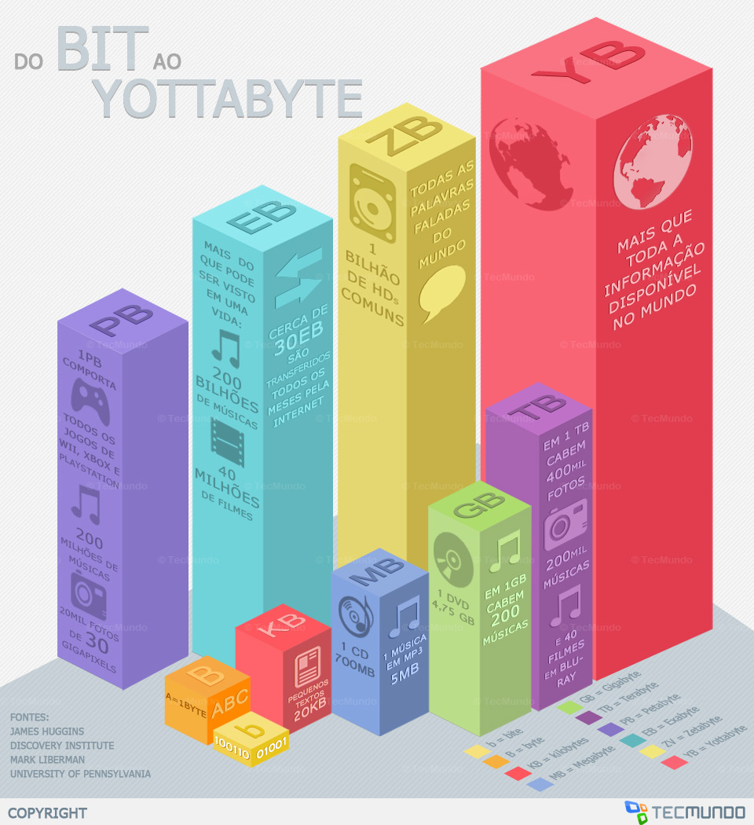
YB – Yottabyte
ZB – Zettabyte
EB – Exabyte
PB – Petabyte
TB – Terabyte
GB – Gigabyte
MB – Megabyte
KB – Kilobyte
B – Byte
b – bit

Slide 27
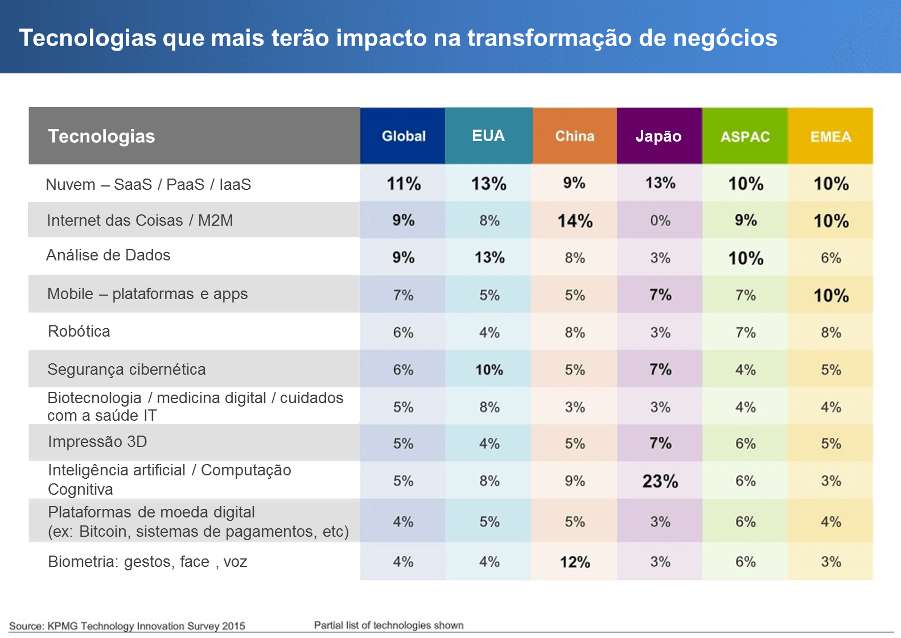
O que há de novo em sistemas de informação?

Slide 28
Globalização
Os Sistemas de Informação proporcionam:
Comunicação
Poder de analise
Controle remoto
Comunicação com distribuidores
Comunicação com fornecedores
Operação 24 horas

Slide 29
Transformação da economias industriais
Economias baseadas no conhecimento e na informação
Novos produtos e serviços
Conhecimento: um ativo produtivo e estratégico central
Concorrência baseada em tempo
Vida mais curta do produto
Ambiente turbulento
Base limitada de conhecimento de funcionários.

Slide 30
Transformação das empresas
Achatamento
Descentralização
Flexibilidade
Independência de Localização
Custos baixos de transação e coordenação
Fortalecimento
Trabalho colaborativo e em equipe

Slide 31
Emergência da empresa digital
Relacionamentos com clientes, fornecedores e funcionários habilitados digitalmente
Processos centrais de negócios realizados via redes digitais
Administração digital dos principais ativos corporativos
Percepção e respostas rápidas as mudanças ambientais

Slide 32
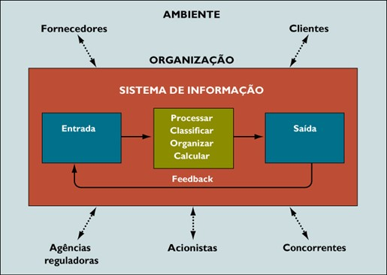
Funções de um Sistema de Informação

Slide 33
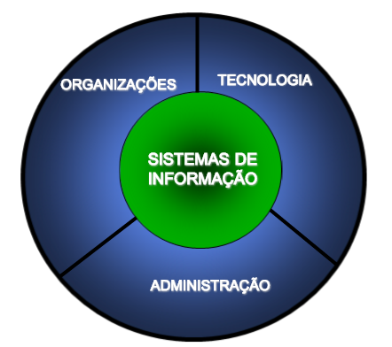
Sistema de Informação

Slide 34
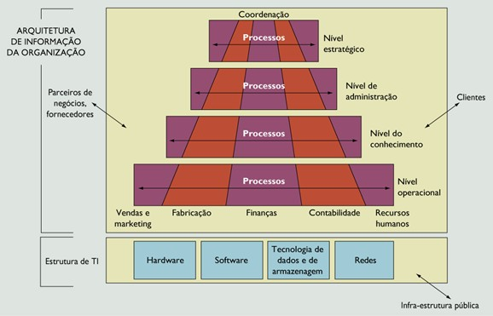
Sistema de Informação
Arquitetura de Informação e infraestrutura de TI

Slide 35
Principais Aplicações de Sistemas na Organização
Como há diferentes interesses, especialidades e níveis em uma organização, existem diferentes tipos de sistemas.
Nenhum sistema sozinho pode fornecer todas as informações que uma empresa necessita.

Slide 36
Principais Aplicações de Sistemas na Organização
Quatro tipos principais de sistemas de informação atendem aos diferentes níveis organizacionais:
Sistemas do Nível Operacional
Sistemas do Nível de Conhecimento
Sistemas do Nível Gerencial
Sistemas do Nível Estratégico

Slide 37
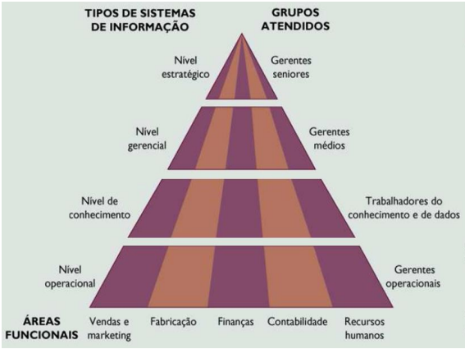
Principais Aplicações de Sistemas na Organização

Slide 38
Principais Aplicações de Sistemas na Organização
Nível Operacional, dão suporte a gerentes operacionais em transações como vendas, contas, depósitos, fluxo de matéria prima e etc.
Nível de Conhecimento, envolvem as estações de trabalho e automação de escritório a fim de controlar o fluxo de documentos.
Nível Gerencial, atendem atividades de monitoração, controle, tomada de decisões e procedimentos administrativos dos gerentes médios.
Nível Estratégico, ajudam a gerência sênior a enfrentar questões e tendências, tanto no ambiente externo como interno a empresa.

Slide 39
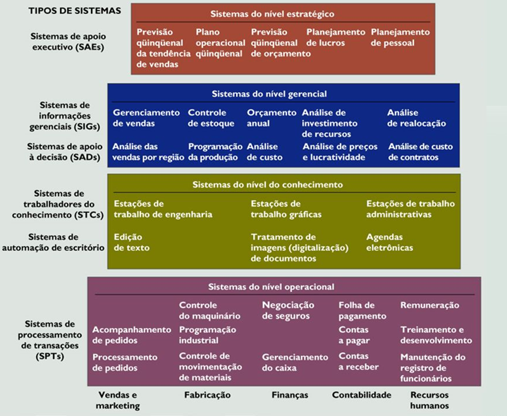

Slide 40
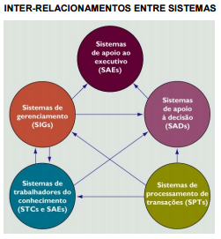
Relacionamento entre os sistemas

Slide 41
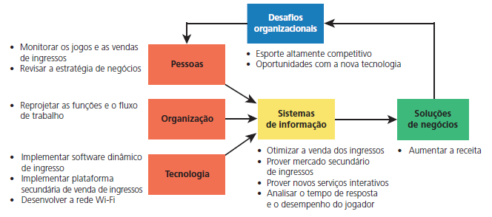
San Francisco Giants

